Slide 1

Jornada Nacional de Centros Regionales
¿Viejos problemas – Nuevas soluciones?
Claudio Bustamante Lanctot
Director (s) Programa Regional
Viernes 22 de noviembre de 2013

Slide 2
Índice
CONICYT Y SU PROGRAMA REGIONAL
CENTROS REGIONALESS
DESAFÍOS Y ACCIONES DE MEJORAS

Slide 3
1. CONICYT y su
Programa regional

Slide 4
Misión de CONICYT
Impulsar la formación de capital humano y promover, desarrollar y difundir la investigación científica y tecnológica, con el fin de contribuir al desarrollo económico, social y cultural del país.
Esto se lleva a cabo fundamentalmente a través de la transferencia de recursos a personas (becas) e instituciones de investigación, mediante concursos abiertos, evaluados por expertos y basados en la excelencia.
Formación de Capital Humano Avanzado
Fortalecimiento de la Base Científica y Tecnológica
Acceso a Información Científica
Vinculación Internacional

Slide 5
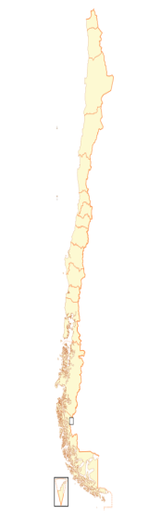
Programa Regional
Se origina el año 2001 dada la alta concentración de la actividad científica y tecnológica en Santiago y la poca vinculación de los investigadores con las oportunidades de I+D+i de las regiones.
80% de los proyectos concentrados en Santiago,
más del 60% de las publicaciones,
más del 70% de los doctores graduados en el país
Sus primeros instrumentos concursables estaban orientados a apoyar a las regiones para que en conjunto con los gobiernos regionales (GOREs), centros e institutos tecnológicos, universidades y empresarios de cada zona, se promoviera la creación de Centros Regionales de Desarrollo Científico y Tecnológico (Centros Regionales).
Empresas
Ues
Centros
Regionales
UR
GORE
13 Centros a la fecha
CONICYT
CENTROS REGIONALES
2001
2008
2013
FIC R

Slide 6
MODELO CENTROS REGIONALES
Creación de Unidades Regionales (UR), las que deberán ejecutar proyectos de I+D en temáticas de relevancia regional.
Proyecto asociativo, en que las Universidades o Instituciones de Investigación asumen la responsabilidad del proyecto, los primeros años.
Al cabo de dos años, la UR deberán contar con Personalidad jurídica propia, dando paso a la constitución administrativa del Centro de Desarrollo Científico y Tecnológico.
La duración total del proyecto es de 10 años, con 2 etapas de 5 años cada una (primera etapa de creación, segunda etapa de continuidad).
Existe evaluación intermedia al año 5, la cual condiciona continuidad del proyecto.
El financiamiento total por los 10 años es aproximadamente de MM$4.000.
  50% aporte Gobierno Regional
  50% aporte CONICYT
Empresas
Ues
UR
Centros
Regionales
GORE
CONICYT

Slide 7
OBJETIVOS CENTROS REGIONALES
¿qué se espera de los centros?
De acuerdo a las convocatorias, se espera de los centros:
Encauzar la investigación a los temas relevantes para el desarrollo de cada una de las regiones en que se insertan las instituciones de investigación.
Estimular en regiones el desarrollo de disciplinas o áreas específicas con la finalidad que en un período razonable se conviertan en referentes nacionales en el área temática de su competencia.
Promover que diversas universidades, institutos de investigación y centros académicos regionales independientes, que desarrollan actividades científicas y tecnológicas, puedan iniciar actividades conjuntas alcanzando niveles de excelencia, en el mediano plazo, y
Lograr la inserción de recursos humanos capaces de protagonizar la actividad de investigación y desarrollo.

Slide 8
CENTRO REGIONAL
Centro
Regional
Empresas
Universidad
Conicyt
GORE
El centro tiene que lograr un equilibro entre los intereses de:
CONICYT: investigación de excelencia y formación de investigadores.
GORE: temáticas regionales (entrega de información, solución de problemas, mejoras en competitividad de sectores productivo, entre otros).
Empresas: demandantes de conocimientos y servicios (en alguna proporción).
Universidades: reconocimiento, redes y productividad.
Finalizado los 10 años, el Centro sea un referente regional y nacional y un participe activo del Sistema Nacional de Ciencia y Tecnología

Slide 9
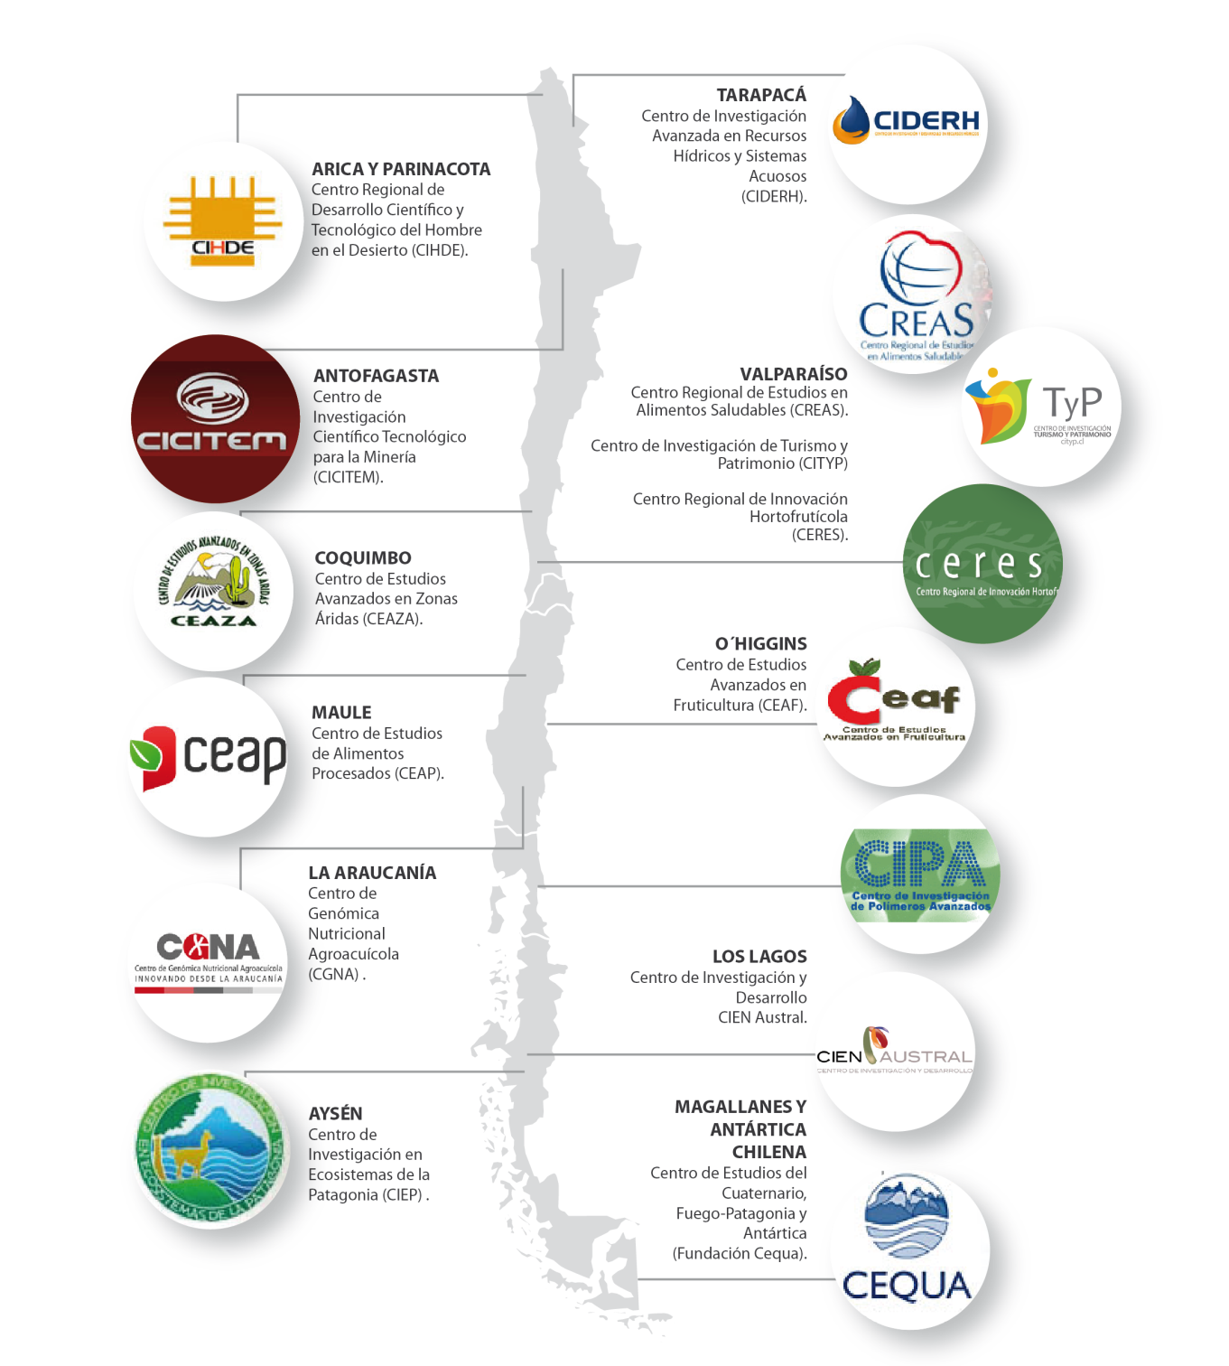
CENTROS REGIONALES VIGENTES
BIOBÍO
Centro de Investigación de Polímeros Avanzados (CIPA)

Slide 10
INSTRUMENTOS DE APOYO
En la actualidad, el Programa Regional de CONICYT, dispone de diversos instrumentos, entre ellos apoyos concretos y adicionales para los Centros Regionales vigentes;
Concurso de Creación de Centros Regionales: Vigentes para aquellas regiones en que el Programa no cuenta con un Centro Regional. Se ofrece al los Gobiernos Regionales respectivos a la espera de su validación.
Concurso Nacional de Fortalecimiento de Centros Regionales: Disponible para los 13 Centros Regionales vigentes, entregándoles financiamiento adicional por un año, para proyecto y actividades específicas que fortalezcan la labor del Centro (modalidad concursal y competitiva).
Concurso de Apoyo a la Continuidad: Para aquellos Centros Regionales que se encuentren en su quinto (cuarto) año de ejecución del proyecto de continuidad y que hayan cumplido con éxito. Duración máxima de 3 años para financiar costos de base y apoyar su consolidación en el Sistema. (modalidad concursal y competitiva).

Slide 11
10 años después…
¿Qué se observa?

Slide 12
Tasa de participación FONDECYT Regular
Concursos 2002 - 2013

Slide 13

Indicadores bibliométricos para Chile:
Publicaciones ISI 2000-2011
Fuente: Web of Science
Considera los siguientes tipos de documentos: artículos, cartas, editoriales, correcciones, discusiones, notas, revisiones (reviews), proceedings papers.

Slide 14
¿Y los Centros Regionales?

Slide 15
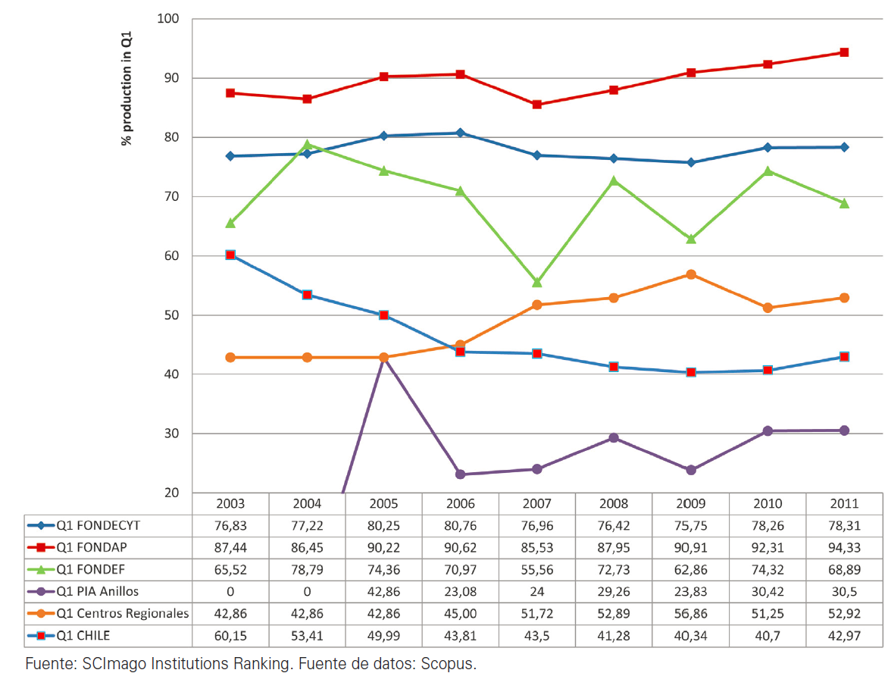
Evolución de la proporción de artículos en revista Q1 por programa y la media de Chile
Excelencia
Notes:
Los Centros Regionales logran a partir del 2006 que su proporción de producción en Q1 supere el promedio del país, consolidándose a 10 puntos porcentuales de distancia

Slide 16
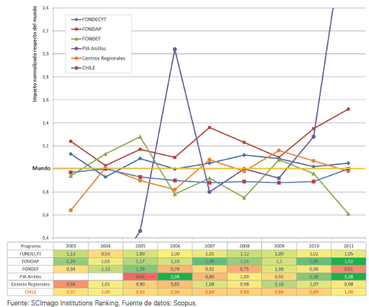
Evolución del impacto normalizado por programa por año

Slide 17
Evolución de la proporción de trabajos en liderazgo por programa y año
Notes:
Los Centros Regionales lideran menos del 30% de la producción científica en la cual participan como coejecutores. Esto es preocupante pues puede indicar que los Centros tienen un nivel de injerencia menor en los temas a investigar, y por lo tanto, el grado de coincidencia de esta con los problemas regionales es algo que debiera evaluarse.

Slide 18
Algunas observaciones
El programa (centros regionales) alcanza buenos indicadores de producción en revistas Q1 y de impacto normalizado, situándose sobre el promedio de Chile y debajo del mundo.
El nivel de liderazgo mostrado por los documentos producido está más de 40% respecto de Chile.
Con oscilaciones interanuales, explicadas por el bajo número de trabajos producidos, en general la producción de los CR alcanza la excelencia, sin embargo la excelencia liderada es más baja respecto de Chile y el mundo.
«Con todo…la existencia del programa no solo se justifica, sino que debiera fortalecerse, mediante: aumento de presupuesto (con un financiamiento de 7,8 US$ millones para el 2013, es el más pequeño de los programas analizados), financiamiento basal de los centros asociado a evaluación de desempeño que no se extinga a los diez años, mecanismos para asegurar la atracción de capital humano avanzado, y la definición de planes de desarrollo de I+D+i por regiones, entre otras iniciativas».

Slide 19
¿Qué acciones de mejoras se deberían promover?

Slide 20
Mejoras al modelo que se implementa en la actualidad (Corto plazo)
Garantizar financiamiento Regional: Contar con mecanismos que faciliten la estabilidad con respecto al aporte del GORE y promover que, a medida que el proyecto avance, la transferencia de recursos sea directa al CR. (TODOS)
Mejorar los instrumentos y procesos actualmente disponibles: Revisar las bases de los concursos actuales; tiempos, exigencias, calendarios de postulación, entre otras y perfeccionar el seguimiento que se realiza. Evaluación de resultados financiada por MINECON insumo relevante. (PROGRAMA REGIONAL)
Diversificar apoyos disponibles: Maximizar/optimizar postulación a otros instrumentos del sistema (CONICYT, CORFO, LEY I+D, FIC R, entre otros) construyendo estrategias de financiamiento (CENTRO REGIONAL).

Slide 21
Mejoras al modelo que se implementa en la actualidad (Corto plazo)
Corregir barreras de entradas: Revisar instrumentos disponibles en CONICYT y otras instituciones y coordinar para revertir barreras de entrada a la postulación y/o generar acciones complementarias (PROGRAMA REGIONAL)
Dirección, liderazgo y asociatividad: Fomentar el liderazgo científico y de gestión al interior de cada Centro, con políticas de investigación clara y socios regionales/nacionales/internacionales estratégicos (CENTRO REGIONAL)
Vinculación Regional: Acciones concretas y permanente de vinculación con la comunidad, Gobierno Regional y Territorio (Maximizar postulación a otros instrumentos del sistema (CENTRO REGIONAL + CONICYT)

Slide 22
Nuevas soluciones para la etapa en la que nos encontramos (Mediano plazo)
Avanzar en descentralizar: Incorporar la Ciencia y Tecnología como una prioridad concreta en los presupuestos de los Gobiernos Regionales entregando mayor poder acción GORE: Perfeccionar Ley GORE; Re definir su rol considerando nuevo ítem de financiamiento; Nueva manera de relacionarse con CONICYT y los Centros.
Apoyar la excelencia regional potenciando polos de ciencia: Adicional al perfeccionamiento del instrumento de creación de Centros Regionales, propuesta de nuevo instrumento ad hoc a nuevos desafíos:
  Potenciar los territorios desde los Laboratorios Naturales; Financiamiento de base para aquellos que cumplan estándar de excelencia y con evaluación de desempeño; Promover el liderazgo de los Centros fomentando su internacionalización.
  (¿Arica capital de la Arqueología, Norte polo de Energía, Valle Central en alimento y salud? Etc.)

Slide 23
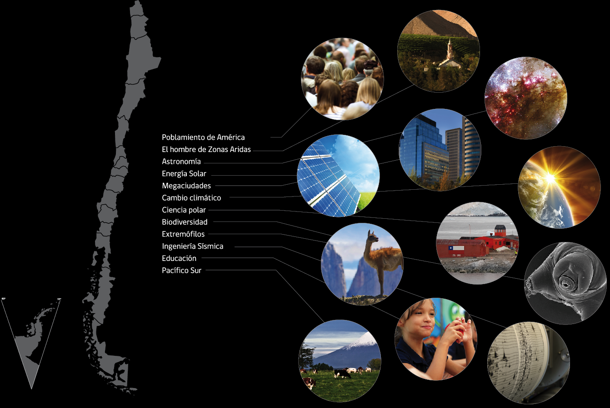
Laboratorios Naturales
Astronomizacion de la ciencia chilena

Slide 24
Institucionalidad de la Ciencia
Mediano/largo plazo
Ministerio de Ciencia y Tecnología…¿Y la Institucionalidad de la Ciencia en Regiones? ¿Se abordaría a través de Seremis? ¿Rol de las Universidades Regionales e Institutos Tecnológicos? (INIA, IFOP, SHOA, SERNAGEOMIN)
Se debe avanzar en el fortalecimiento de la institucionalidad de la ciencia a nivel nacional, considerando la institucionalidad regional:
- Descentralización
- Situación heterogénea entre regiones
La creación de Centro Regionales ha contribuido a descentralizar y fortalecer las capacidades científicas y tecnológicas en las regiones. Sin embargo se deben abordar de manera paralela un conjunto de otras medidas, adicionales y distintas a la creación de los Centros.

Slide 25
Jornada Nacional de Centros Regionales
¿Viejos problemas – Nuevas soluciones?
Claudio Bustamante Lanctot
Director (s) Programa Regional
Viernes 22 de noviembre de 2013

Slide 26
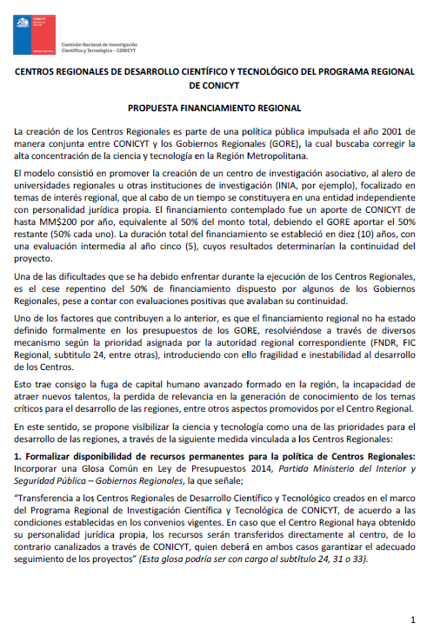

Slide 27
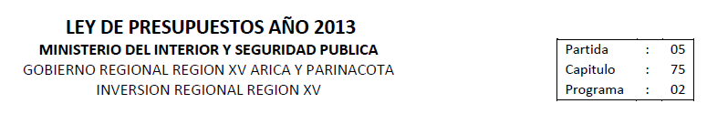
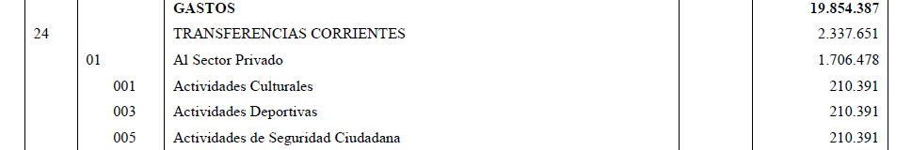
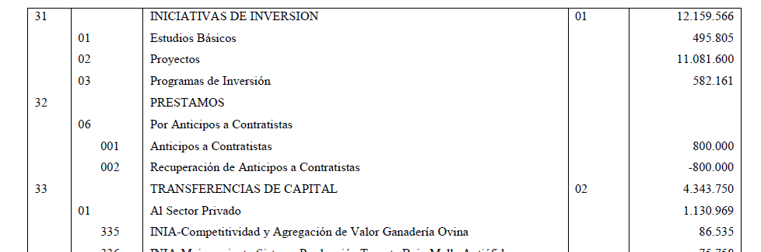
Actividades de Ciencia y Tecnología ¿?

